Slide 1

Teoria dos conjuntos
Guilherme do Nascimento

Slide 2
O QUE É?
É um ramo da matemática que estuda a coleção de objetos, chamados de elementos. Qualquer coleção bem definida de objetos distinguíveis, não importando sua natureza ou ordem. Um conjunto deve ser indicados por letra maiúscula

Slide 3
Elementos
Elementos são os objetos que compõem a coleção. Podem ser qualquer coisa e são indicados por uma letra minúscula.

Slide 4
EXEMPLOS DE CONJUNTOS
Conjunto das Vogais: V = {a, e, i, o , u} Conjunto dos Números Naturais Pares: P= {0, 2, 4, 6, 8, 10, ...} Conjunto de palavras: A = {Dalton, Gosta, De, Homens}

Slide 5
REPRESENTAÇÕES DE CONJUNTOS
Há algumas maneiras de representar um conjunto, com cada uma tendo vantagens e desvantagens. As principais maneiras são: 1 - Euler-Venn 2 - Forma tabular 3 - Conjuntos de uma propriedade

Slide 6
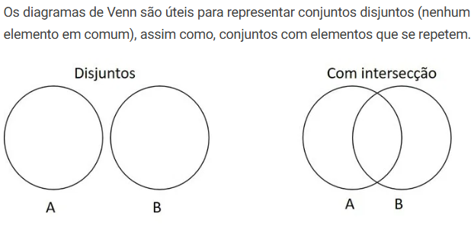
DIAGRAMA DE EULER-VENN
No modelo de Diagrama de Euler-Venn (Diagrama de Venn), os conjuntos são representados graficamente. Imagens como círculos, elipses e retângulos formam uma área que “guarda” seus elementos.

Slide 7
Forma Tabular
A forma tabular utiliza os símbolos de chaves { } para representar conjuntos. Seus elementos devem estar separados por vírgulas.
Exemplos: A = {1, 3, 9, 12, 17}
B = {Naruto, Melhor, Que, One, Piece}

Slide 8
Representação por uma propriedade
Um conjunto pode ser representado por uma regra que define uma característica comum em seus elementos. Exemplo:
A = {x / x é uma vogal} lemos: "O conjunto A é formado pelos elementos x, tal que x é uma vogal"

Slide 9
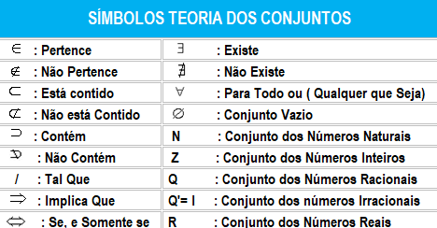
SÍMBOLOS
Cada símbolo significa uma diferente interação entre os elementos do conjunto

Slide 10
INTERAÇÕES - UNIÃO (∪)
União: A união de dois conjuntos A e B é o conjunto que contém todos os elementos que pertencem a A, a B, ou a ambos. Exemplo: A={1,2,3} B={3,4,5} A união A∪B seria:
A ∪ B={1,2,3,4,5}

Slide 11
INTERSECÇÃO DE CONJUNTOS (∩)
A intersecção de dois conjuntos A e B é o conjunto que contém apenas os elementos que pertencem a ambos A e B Exemplo: A = {1,2,3}
B = {3,4,5}
A intersecção A ∩ B seria:
A ∩ B = {3}

Slide 12
DIFERENÇA DE CONJUNTOS (−)
A diferença entre dois conjuntos A e B, denotada por A − B, é o conjunto dos elementos que pertencem a A mas não a B.
EXEMPLO:
A = {1,2,3,4}
B = {3,4,5}
A diferença de A − B seria:
A − B = {1,2}

Slide 13
COMPLEMENTO DE CONJUNTO
O complemento de um conjunto A (em relação a um conjunto universal U) é o conjunto dos elementos que estão em U mas não em A.
Exemplo:
U = {1,2,3,4,5} (o conjunto universal)
A = {1,2,3}
O complemento de A em U, denotado por A′, seria:
A′={4,5}

Slide 14
SUBCONJUNTO (⊆)
Dizemos que um conjunto A é um subconjunto de B, denotado por A ⊆ B, se todo elemento de A também pertence a B.
Exemplo:
A = {1,2}
B={1,2,3,4}
Aqui, A é um subconjunto de B, ou seja:
A⊆B

Slide 15
PRODUTO CARTESIANO (x)
O produto cartesiano de dois conjuntos A e B, denotado por A×B, é o conjunto de todos os pares ordenados (a,b) onde a ∈ A e b ∈ B.
Exemplo:
A = {1,2}
B = {a,b}
O produto cartesiano A×B seria:
A×B = {(1,a),(1,b),(2,a),(2,b)} - Isso cria todos os possíveis pares onde o primeiro elemento vem de A e o segundo de B

Slide 16
FINAL
Além das interações mostradas acima, há muitas outras, esses foram apenas exemplos das mais fáceis, fundamentais para entender como os conjuntos podem ser combinados de diferentes maneiras na teoria dos conjuntos

